Slide 1
Kartenlesen Praxis
Eine Karte selbst erstellen

Slide 2
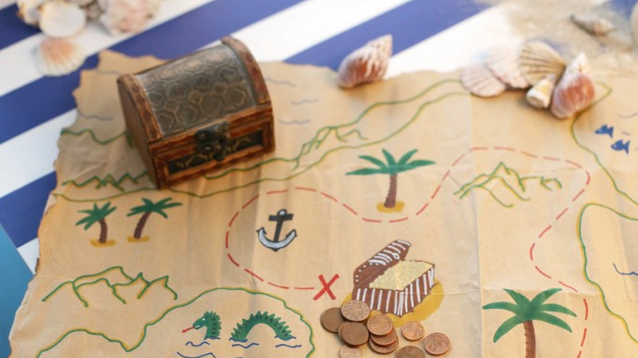
Unser Experiment
Bestimmt hast du auch schon eine Schatzkarte selbst gezeichnet oder versucht, mit Hilfe einer solchen einen Schatz zu finden.
Wir gehen nun einen Schritt weiter und versuchen, eine möglichst genaue Karte eines Gebietes zu erstellen, welches ihr alle kennt.
So könnte das eure Schulhausumgebung sein, das Quartier in welchem ihr wohnt oder das Dorfzentrum eurer Gemeinde.
Wichtig ist, dass ihr Schritt für Schritt vorgeht und dabei möglichst präzise arbeitet.

Slide 3
Arbeitsweise
Wir arbeiten im Team mit jeweils maximal vier Teilnehmern pro Gruppe.
Als Hilfsmittel dienen: Kompass, Messgeräte, Schrittzähler, Notizmaterial, Taschenrechner, kein Smartphone!
Ablauf-Schritte
Übersicht

Slide 4
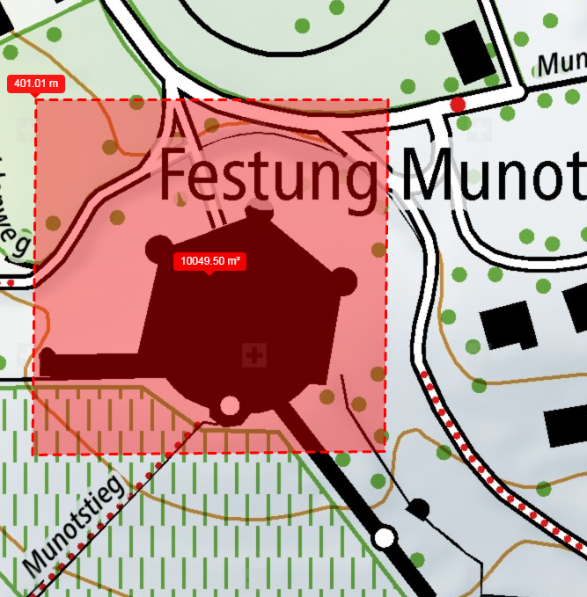
Das Gebiet aussuchen
Entscheidet euch in der Gruppe, welches Gebiet ihr kartografieren möchtet.
Soll es euer Schulhausgelände, das Quartier, die Einkaufspassage, das Sportzentrum oder doch das Freibad sein?
Eure Karte soll schlussendlich ein Gebiet von ca. 100 x 100 Meter umfassen. Das sind 10`000 m² oder eine Hektare (ca. zwei Fussballfelder nebeneinander).

Slide 5
Massstab bestimmen
Massstab | Natur | Karte | Bemerkungen
1 : 100 | 1 Meter | 1 cm | Gesamtgrösse der Karte mindestens 1 x 1 Meter
1: 500 | 10 Meter | 2 cm | Gesamtgrösse der Karte ca. 20 x 20 cm
1: 1000 | 10 Meter | 1 cm | Gesamtgrösse der Karte nur ca. 10 x 10 cm
Um festlegen zu können, wie gross eure Objekte jeweils in die Karte gezeichnet werden müssen, braucht ihr vorgängig den Kartenmassstab.
Folgende Massstäbe sind bei einer Karte von 1 Hektare sinnvoll und machbar:
1 : 100 / 1: 500 / 1 : 1000
Je nach Kartengrösse macht ein anderer Massstab Sinn.
Grundsätzlich gilt, je kleiner der Massstab, desto genauer kann das Gelände abgebildet werden.

Slide 6
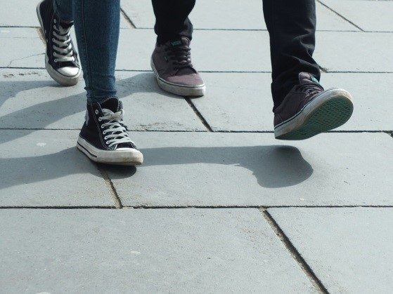
Besichtigung vor Ort
Um einen Eindruck von eurem Gelände zu erhalten, ist es wichtig, einen ersten Augenschein vor Ort zu bekommen.
Legt direkt im Gelände fest, welche Ausmasse die Karte nachher haben soll (in cm x cm).
Legt auch fest, welche Gebäude, Punkte und Orte ihr einzeichnen wollt.
Messt eure Schrittlänge und lauft das Gebiet anschliessend ab, bis auf ca. 100 Meter Länge...
Beispiel:
1 Schritt = 65 cm -> 100 Meter sind 154 Schritte (10`000 cm : 65 cm = 153.85).

Slide 7
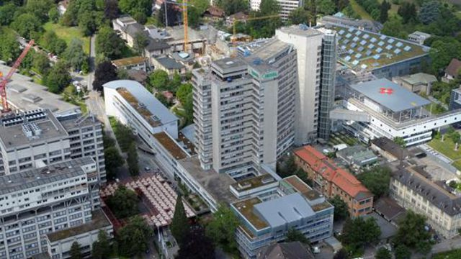
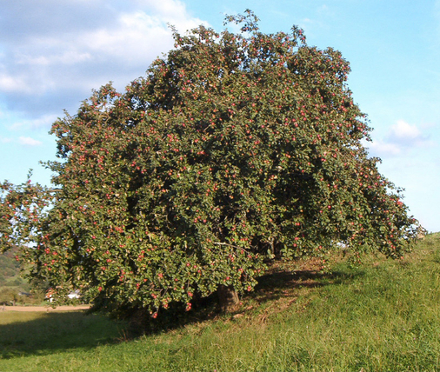
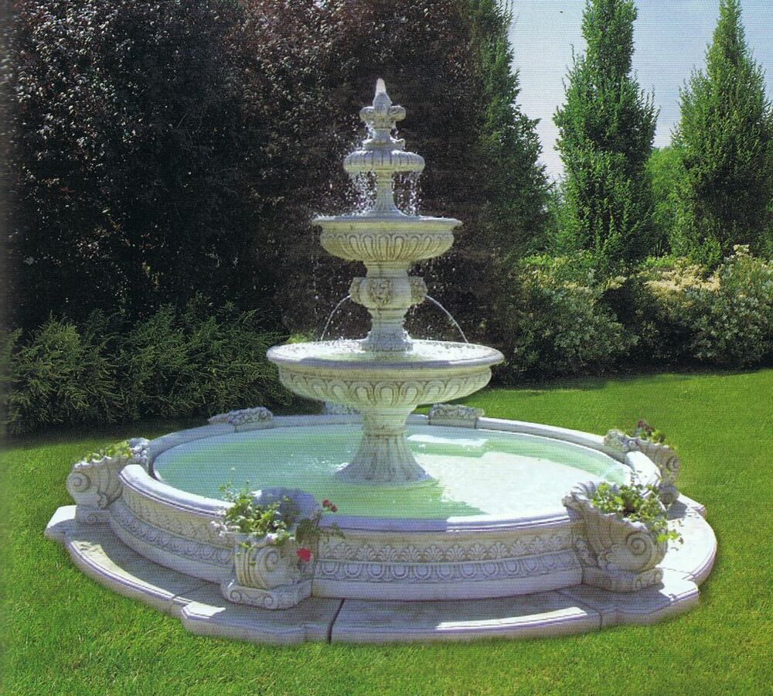
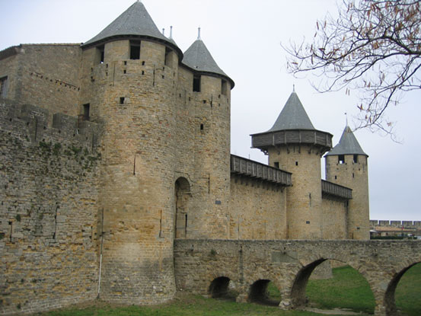
Markante Punkte
Bestimmt, welche markanten Punkte in eurer Karte einzuzeichnen sind, an denen man sich gut orientieren kann.
Grosse Gebäude, aber auch einzelne Bäume und Brunnen können sehr hilfreich sein, um sich in der Karte zurechtzufinden.
Achtung: Objekte welche nur temporär (also nicht ständig) anzutreffen sind, sollten nicht kartografiert werden (z.B. eine Werbetafel oder ein Baukran bei einer Baustelle).

Slide 8
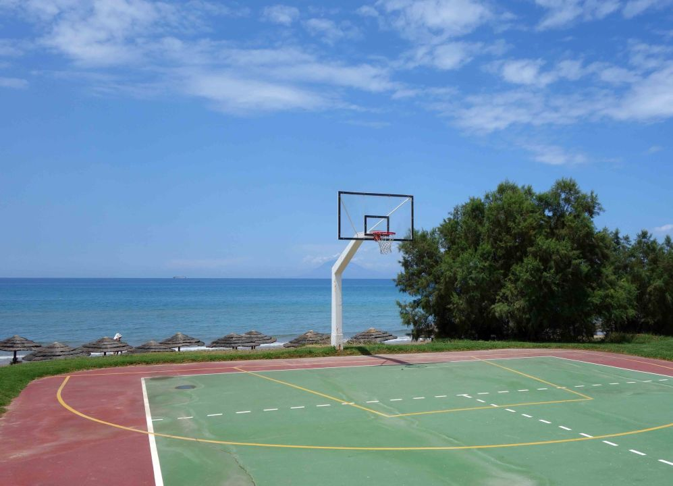
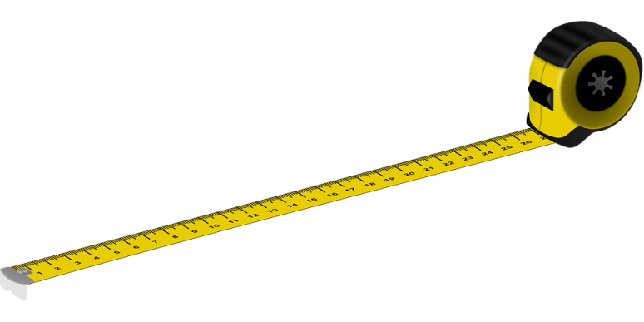
Ausmessen, ablaufen
Basketballplatz (Beispiel)
Länge: 40 Meter, Breite 24.5 Meter
Damit ihr alle Punkte korrekt und in der richtigen Distanz zueinander einzeichnen könnt, geht es nun ans Ausmessen.
Hilfsmittel: Massband, Schrittzähler, Notizmaterial
Teilt euch in der Gruppe die einzelnen Objekte und Entfernungen auf und haltet diese auf einem Notizblatt fest.

Slide 9
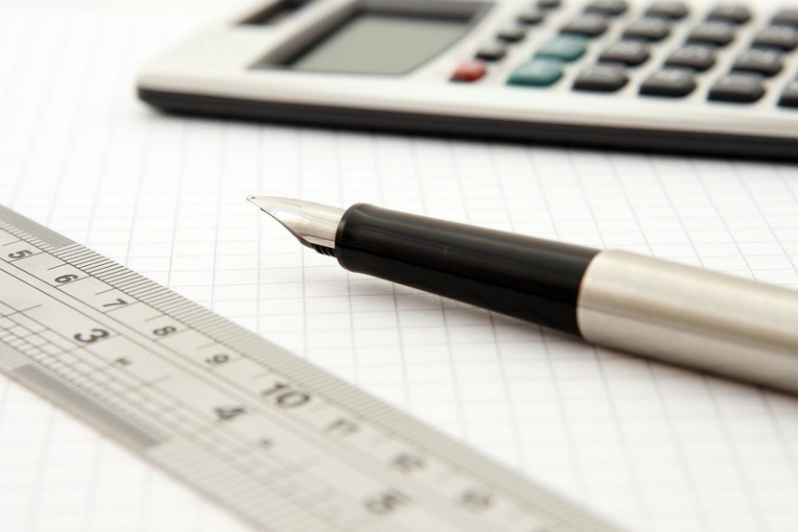
Umrechnung
Massstab
aus Realität und Plan berechnen
Damit ihr eure gemessenen Masse auch korrekt in die Karte eintragen könnt, müssen diese anhand eures Massstabes umgerechnet werden.
Realität
aus Plan und Massstab berechnen

Slide 10
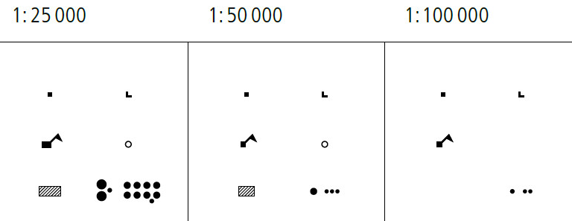
Einzeichnen
Nun geht es darum, die gesammelten Daten und Eindrücke aufs Papier zu bringen. Zeichnet die Gebäude, Landschaftsformen, etc. korrekt in die Karte ein.
Achtet darauf, die richtigen Abstände zu wählen und die Objekte mit den korrekten Signaturen darzustellen.
Hier findest du Hilfe bei der Wahl der Signaturen:
Swisstopo, Zeichenerklärung Landeskarten
https://bit.ly/2EQ3GAi

Slide 11
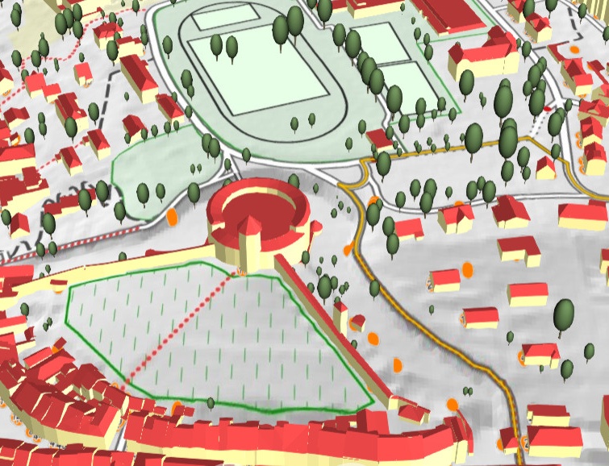
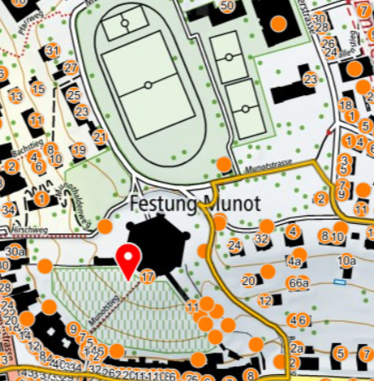
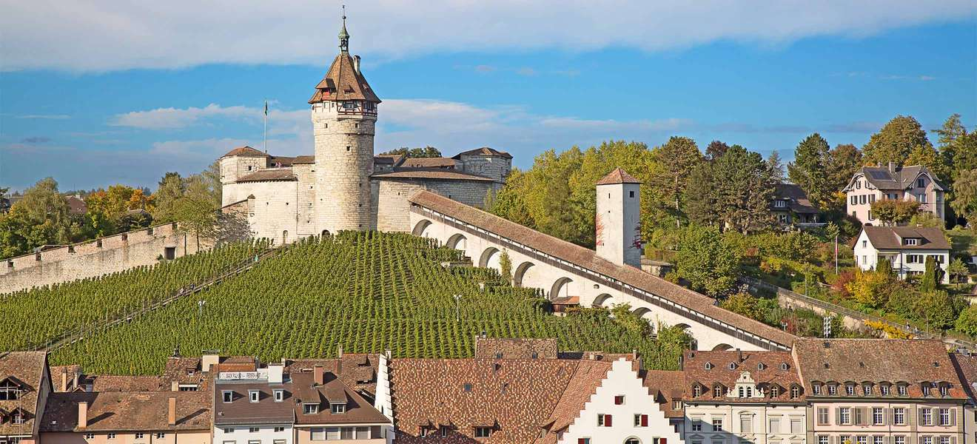
Vergleichen
Damit ihr überprüfen könnt, wie nahe eure Karte an eine „echte“ Landeskarte herankommt, geht auf
www.map.geo.admin.ch
(Achtung: Suchtgefahr…!)
Vergleicht nun euren Kartenausschnitt mit dem gleichen Ausschnitt auf der Website.
- Wie genau seid ihr an das Original herangekommen?
- Habt ihr Objekte eingezeichnet, welche auf der Karte im Internet fehlen oder umgekehrt?
- Mit welcher Karte würdet ihr euch eher zurechtfinden?
Beispiel Munot, Schaffhausen (3D, 2D und real)

Slide 12
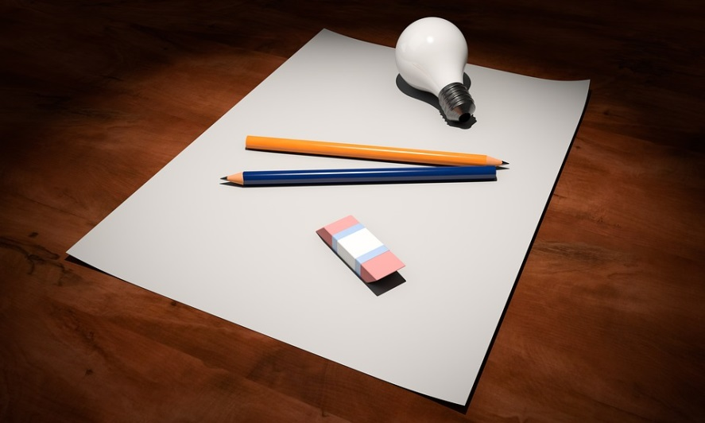
Spielformen und Ideen
Mit eurer fertigen Karte sind nun auch weitere Ideen möglich:
Posten in die Karte einzeichnen und einen Orientierungslauf durchführen
Eine Schatzsuche veranstalten
Klassenmitglieder herausfinden lassen, was auf der Karte abgebildet ist
Puzzle aus Kartenausschnitten
Einzelne Objekte in der Karte abdecken und erraten lassen
Erfundene Objekte hinzufügen und suchen lassen
… der Phantasie sind keine Grenzen gesetzt …
Thanx !

